Slide 1
Diffusion Models
DDPM模型介绍

Slide 2
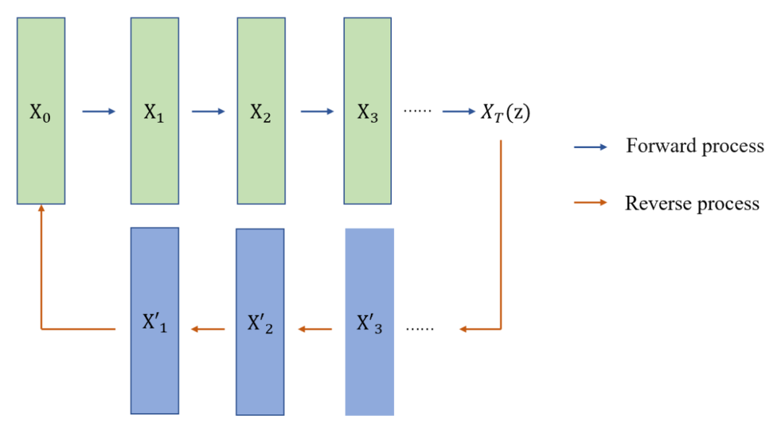
扩散模型(DDPM)原理
扩散模型的基本思想是正向扩散过程来系统地扰动数据中的分布，然后通过学习反向扩散过程恢复数据的分布，从而产生一个高度灵活且易于计算的生成模型。
DDPM：去噪扩散概率模型
学习由于噪声引起的信息衰减，然后使用学习到的模式来生成图像
一个DDPM由两个参数化马尔可夫链组成
前向链的作用是扰动数据
反向链学习逐步恢复原数据分布。
Notes:
扩散模型也就是DDPM模型，也称为去噪扩散概率模型。
通过正向扩散过程来系统地扰动数据中的分布，然后通过学习反向扩散过程恢复数据的分布，从而产生一个高度灵活且易于计算的生成模型。
一个DDPM扩散模型是由两个参数化马尔可夫链组成，并使用变分推断以在有限时间后生成与原始数据分布一致的样本。
前向链的作用是扰动数据，它根据预先设计的噪声进度向数据逐渐加入高斯噪声，直到数据的分布趋于先验分布，即标准高斯分布。
反向链从给定的先验开始并使用参数化的高斯转换核，学习逐步恢复原数据分布。

Slide 3

扩散模型(DDPM)原理
N(0,1)
Notes:
左图是 Google 使用扩散模型生成图像的可视化说明，列出了常见的生成模型的基本架构
生成模型是一类能够生成合成图像的模型。其中最著名的例子是 (生成对抗网络)。它有生成器和鉴别器，它们相互对抗，然后生成图像。由于模型本身具有对抗性，因此很难进行训练。这使得它很难达到一个最优的平衡。而利用扩散模型可以解决这个问题。
扩散模型也是生成模型，扩散模型背后的直觉来源于物理学。在物理学中气体分子从高浓度区域扩散到低浓度区域，这与由于噪声的干扰而导致的信息丢失是相似的。所以通过引入噪声，然后尝试通过去噪来生成图像。在一段时间内通过多次迭代，模型每次在给定一些噪声输入的情况下学习生成新图像。
(动画)
一个信号xt（比如图片 音频等）从某一个分布中采样后，经过无数次添加高斯噪声，最终能成为一个服从 N(0,1) （Normal Distribution 正态分布） 的真正的高斯分布
具体来说，扩散模型分为前向扩散和逆扩散两个部分。

Slide 4
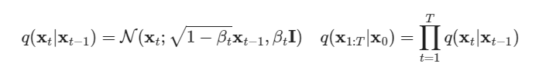
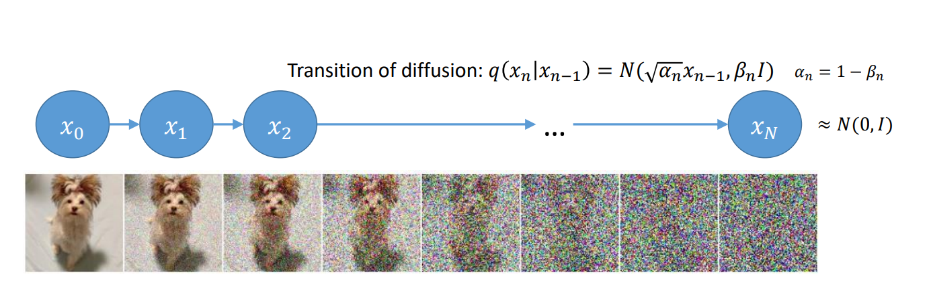
前向扩散过程
用x0~q(x0)表示原始数据及其分布,则前向链的分布是可由下式表达：
这说明前向链是马尔可夫过程
xt是加入t步噪音后的样本
βt是事先给定的控制噪声进度的参数
Notes:
正向过程(即前向扩散过程)遵循马尔可夫链的概念。其中状态t表示马尔可夫链中的状态。状态的变化遵循概率分布而概率是潜变量的函数。该模型的目标是学习在扩散模型中控制扩散的潜在变量。
给定数据样本x0，时间步长t和真实噪声，可以定义如下的训练损失函数。这是在训练阶段实现的，并最终在反向处理步骤中使用去噪图像。
(动画)
当Πt 1-βt趋于1时，xT可以近似认为服从标准高斯分布（也就是正态分布）。当βt很小时，逆向过程的转移核也可以近似认为是高斯分布。

Slide 5
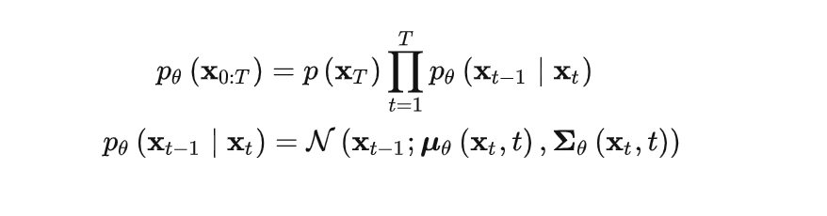
逆扩散过程
如果可以反转前向扩散过程并从中采样q(xt-1|xt), 则能够从高斯噪声输入重新创建真实样本
xT~N(0,1)
但预估q(xt-1|xt)需要整个数据集
因此需要学习一个模型p0近似这些条件概率以便运行反向扩散过程（逆扩散）
Notes:
如果说前向过程(forward)是加噪的过程，那么逆向过程(reverse)就是diffusion的去噪推断过程。
如果能够逐步得到逆转后的分布Q q(xt-1|xt), 就可以从完全的标准高斯分布N01 xT~N(0,1) 还原出原图的分布Q q(xt-1|xt)
然而因为需要整个数据集，无法简单推断Q q(xt-1|xt)，因此使用深度学习模型 去预测这个逆向的分布

Slide 6
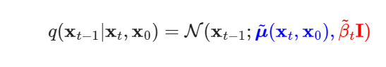
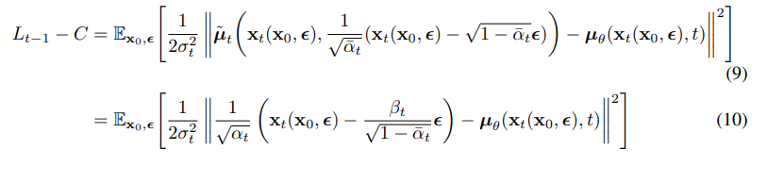
逆扩散过程
已知XT时刻的结果，反推出初始时刻的状态X0
根据贝叶斯公式及前向传播的推导
通过合并、配方的化简操作
可以得到初始状态X0的高斯分布的均值和方差
Notes:
逆向去噪过程的公式推导相对复杂，
已知XT时刻的结果，反推出初始时刻的状态X0，
根据贝叶斯公式及前向传播的推导，通过合并、配方的化简操作，可以得到初始状态X0的高斯分布的均值和方差，
其中方差是与α和β相关的固定值，而均值则与Xt和Zt相关，Zt是需要估计的每个时刻的噪音。

Slide 7
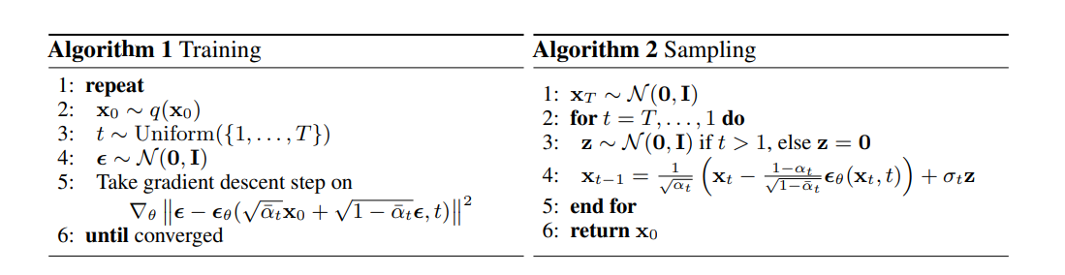
模型设计
扩散模型的核心就在于训练噪音预测模型
AutoEncoder架构（自编码器）
- 学习对高维度数据做低维度“表示”
模型训练流程如下，左边是预测施加的噪声（训练过程），右边是去噪过程
Notes:
扩散模型的核心就在于训练噪音预测模型，由于噪音和原始数据是同维度的，所以我们可以选择采用AutoEncoder架构(也就是自动编码器)来作为噪音预测模型。
自动编码器是一种人工神经网络，用于无监督学习任务（即，没有类标签或标记数据），例如降维、特征提取和数据压缩，自编码器的目的是学习对高维度数据做低维度“表示”。
扩散模型训练流程如下图所示，左边是预测施加的噪声的训练过程，右边是去噪过程
训练过程首先从真实世界数据分布中获得图片x0,再从采样过程中随机选取t时刻，在x0上施加噪声episolon得到xt。将xt和t输入Unet网络中，获得新的预测的噪声episolon，计算与真实噪声episolon之间的MSE损失，之后进行反向传播更新梯度，循环直至模型收敛。
完成以上的模型训练之后，便可以利用模型预测的噪声逐步进行去噪操作，也就是右边的伪代码所描述的。得到真实世界分布的图像。从一张高斯分布的噪声图像开始，逐步去除噪声，直到t=0时刻为止。
自编码器 (Autoencoder)是一种人工神经网络，用于学习无标签数据的有效编码；属一种无监督学习。 自编码的目的是：学习对高维度数据做低维度“表示”；因此， 通常用于降维。

Slide 8
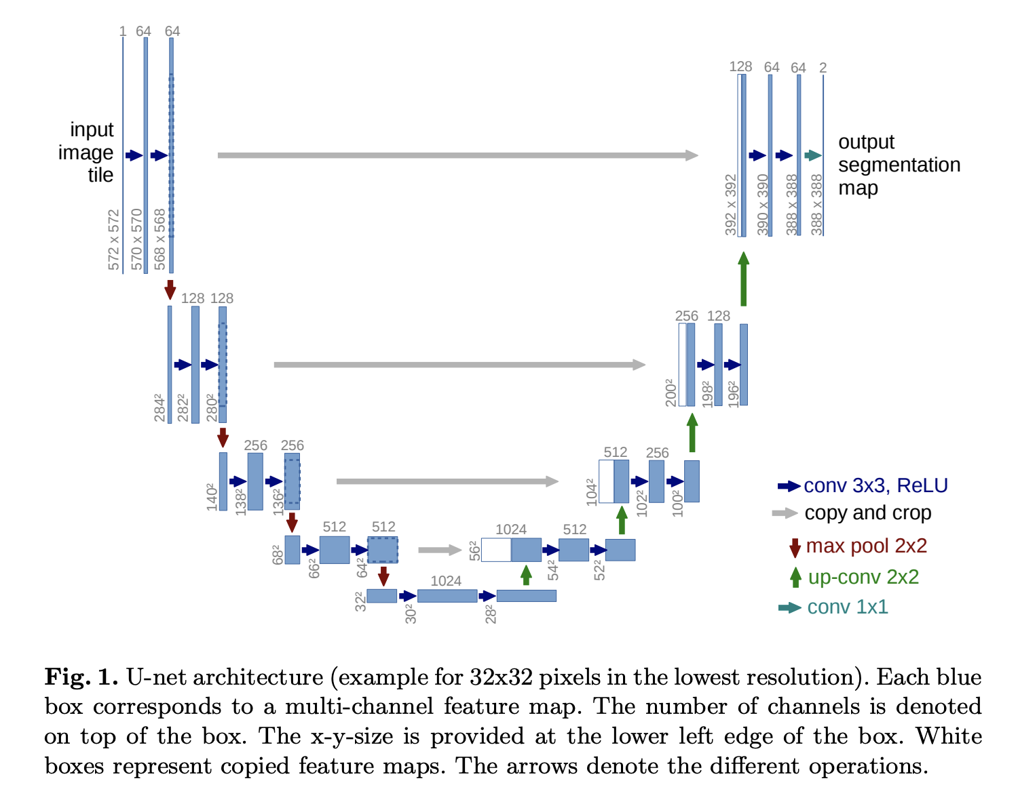
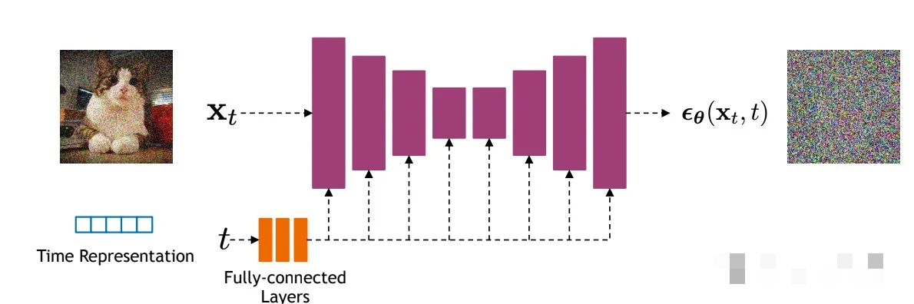
模型设计
DDPM所采用的模型是一个基于residual block和attention block的U-Net模型
U-Net是一种为生物医学图像分割开发设计的卷积神经网络，完全基于卷积网络。
可以用更少的训练图像产生更精准的分割。
Notes:
U-Net是为生物医学图像分割开发的卷积神经网络。其基于完全卷积网络，并在结构上加以修改与扩展，使得它可以用更少的训练图像产生更精确的分割。
（动画）
扩散模型所采用的模型是一个基于残差块(residual(ri’zidjuel) block)和attention block的U-Net模型
U-Net属于encoder-decoder架构，其中encoder分成不同的stages，每个stage都包含下采样模块来降低特征的空间大小，然后decoder和encoder相反，是将encoder压缩的特征逐渐恢复。U-Net在decoder模块中还引入了skip connection，即concat encoder中间得到的同维度特征，这有利于网络优化。
DDPM所采用的U-Net每个stage包含2个residual block，而且部分stage还加入了self-attention模块增加网络的全局建模能力。 另外，扩散模型其实需要的是
个噪音预测模型，实际处理时，我们可以增加一个time embedding（类似transformer中的position embedding）来将timestep编码到网络中，从而只需要训练一个共享的U-Net模型。

Slide 9
优缺点总结
优点：
- 扩散模型既易于分析又灵活。
目标函数为回归损失,训练过程平稳,容易训练。
与像素顺序无关的逐级自回归过程,图像生成质量高。
缺点：
扩散模型依赖于扩散步骤的长马尔可夫链来生成样本，因此在时间和计算方面可能相当昂贵。
采样速度慢,单次生成需要T步采样。
没有编码能力,无法编辑隐空间
Notes:
易处理性和灵活性是生成建模中两个相互冲突的目标。可处理模型可以进行分析评估并廉价地拟合数据，但它们无法轻松描述丰富数据集中的结构。灵活的模型可以适应数据中的任意结构，但从这些模型中进行评估、训练或采样通常成本高昂。而扩散模型既易于分析又灵活。
扩散模型是生成模型，目标函数为回归损失，在生成新图像方面优于生成对抗网络GANs和变量自动编码器VAEs。它是有效的并且易于实施，可以产生卓越的质量的图像。
扩散模型的缺点是依赖于扩散步骤的长马尔可夫链来生成样本，因此在时间和计算方面相当昂贵。

Slide 10
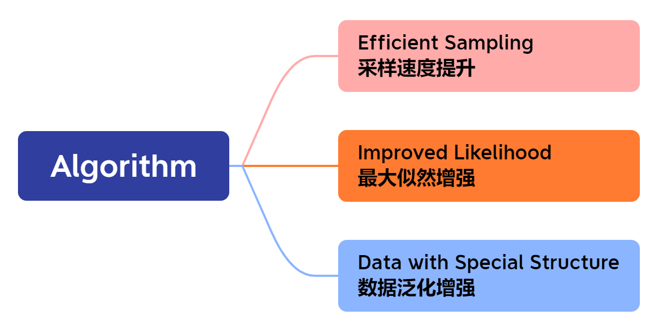
模型优化
原始扩散模型的三个主要缺点，采样速度慢，最大化似然差、数据泛化能力弱
对应三个优化方向：
- 采样速度提升
- 最大似然增强
- 数据泛化增强
Notes:
原始扩散模型主要有三个缺点，采样速度慢，最大化似然差以及数据泛化能力弱
在应用时，为了让新样本的质量达到最佳，扩散模型往往需要进行成千上万步计算来获取一个新样本。这限制了diffusion model的实际应用价值，因为实际应用中往往需要产生大量的新样本，来为下一步处理提供材料。所以优化方向有采样速度的提升。
扩散模型在最大似然估计的表现差于基于似然函数的生成模型，因此最大似然估计加强也是一个优化方向。
最后一个优化方向是数据泛化增强。扩散模型假设数据存在于欧几里得空间，即具有平面几何形状的流形，并添加高斯噪声将不可避免地将数据转换为连续状态空间，所以扩散模型最初只能处理图片等连续性数据，直接应用离散数据或其他数据类型的效果较差。

Slide 11
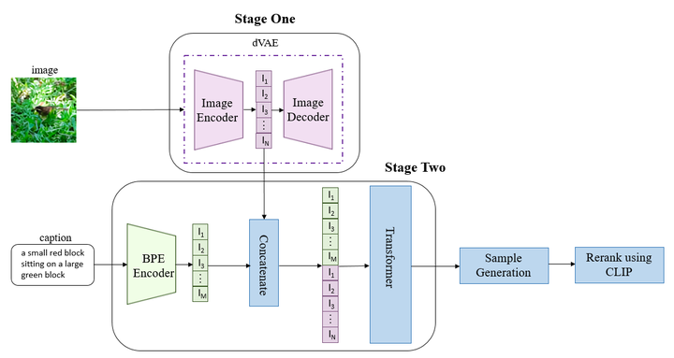
模型应用 - 图像版GPT3
DALL- E模型，它使用扩散模型来使用文本标题生成图像。也被称为文本到图像的生成。
DALL-E = CLIP(contrast Language-image pre-training)模型 + 先验模型
Notes:
DALL-E是OpenAI发布的一个图像版的GPT3，是一个复杂的系统，它使用了两个主要组件。CLIP(contrast Language-image pre-training)模型和先验模型。
可以通过将图像和标题传递给图像来训练 CLIP。然后在推理过程中它会为图像生成标题。 CLIP 存储图像的视觉特征和语言特征，有了这些数据图像就可以被翻译成语言。扩散模型的反向过程用于 DALL-E 中的推理是给出一个文本标题将返回一个图像。但CLIP不是一个生成模型，因为可以训练它产生图像，但它只能返回它不知道的图像。而DALL-E可以为文本提示生成图像。
而先验模型是一种能够从噪声中生成图像的扩散模型。然而扩散模型无法控制模型产生的图像类型。对于一个文本提示，需要文本所涉及的图像。因此使用CLIP生成图像，图像的特征被增强为噪声样本，然后传递到先验模型。先验模型对图像进行去噪处理，最终得到的图像应该与输入的文本信息接近。

Slide 12
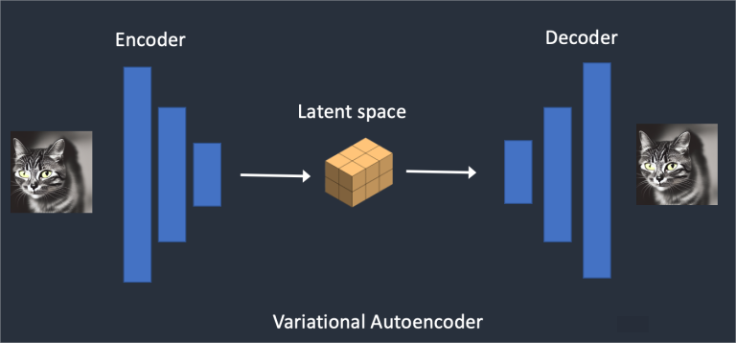
Stable Diffusion 模型
扩散过程是在图像空间中进行的
- 计算速度非常慢
- 图像空间是巨大的（786,432 维）
潜扩散（Latent diffusion）模型
变量自动编码器（Variational Autoencoder）
- 编码器
- 解码器
VAE 将图像与潜空间进行转换
Notes:
然后来介绍一下stable diffusion。前面所说的扩散过程是在图像空间中进行的。
- 之前提到，它的计算速度非常慢。它将无法在任何单一的 GPU 上运行。
- 图像空间是巨大的。一个有三个（红、绿、蓝）颜色通道的 512×512 图像, 总共是是一个 786,432 维的空间，也就是需要为一个图像指定这么多的值。
Stable Diffusion 是为了解决速度问题而设计的， 它是一个潜扩散模型。它不是在高维图像空间中操作，而是首先将图像压缩到潜空间。潜空间缩小了 48 倍，所以它获得的好处是计算的数字少了很多。这就是为什么它的速度要快得多。
Stable diffusion还用到了变量自动编码器，也就是VAE神经网络。他有两个部分，分别是编码器和解码器。编码器将图像压缩到潜空间中的低维表示。解码器从潜空间恢复图像。

Slide 13
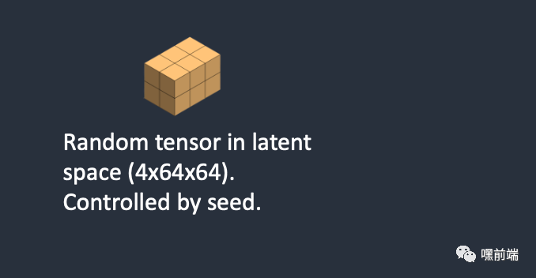
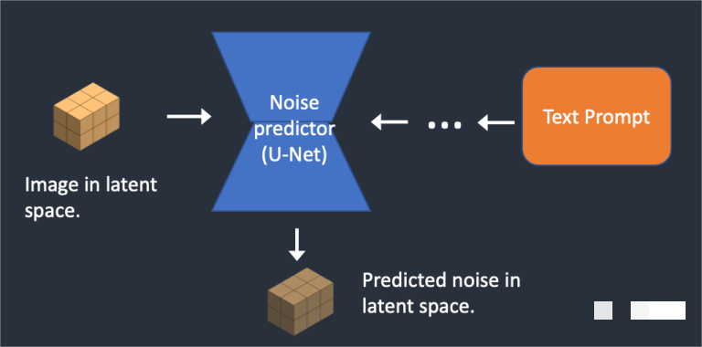
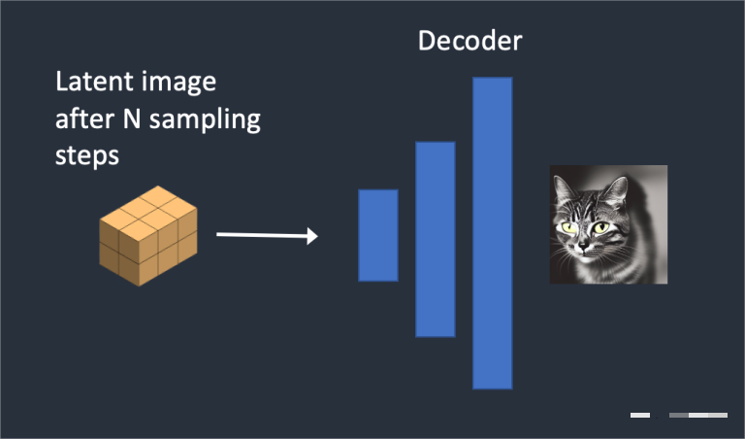
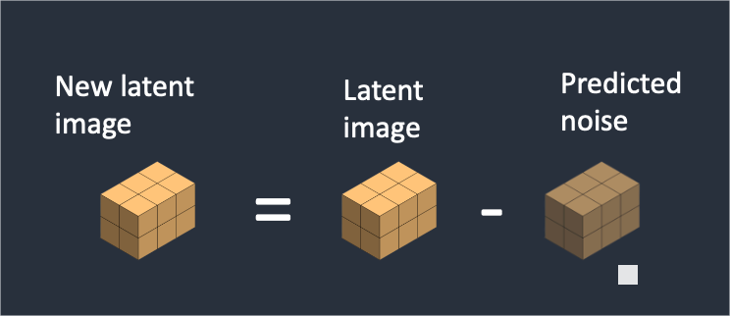
Stable Diffusion具体演示
文本转图像（Text-to-image）
在文本转图像中，你给 Stable Diffusion 一个文本提示，然后它返回一个图像。
① 在潜空间中生成一个随机张量
② 噪声预测器 U-Net 将潜噪声图像和文本提示作为输入，并预测噪声
③ 从潜图像中减去噪音
然后重复②③步骤进行采样
④ 解码器将潜像转换回像素空间
运行 Stable Diffusion 后得到的图像
Notes:
stable diffusion有很多种模式，其中文本转图像是输入一个文本提示，模型会返回一个图像。
第一步，Stable Diffusion 在潜空间中生成一个随机张量。通过设置随机数发生器的种子来控制这个张量。如果把种子设置为某个值，将总是得到相同的随机张量。这就是他在潜空间的图像。但现在它还是噪音。
第二步：噪声预测器 U-Net，也就是扩散模型的前向过程， 将潜噪声图像和文本提示作为输入，并预测噪声，操作也都是在潜空间（4x64x64 张量）。
第三步：从潜图像中减去潜噪音。这就成为输出的新潜像。
然后重复步骤 2 和 3 一定数量的采样步骤，例如 20 次。
第四步：最后，VAE 的解码器将潜像转换回像素空间。这就是运行 Stable Diffusion 后得到的图像。

Slide 14
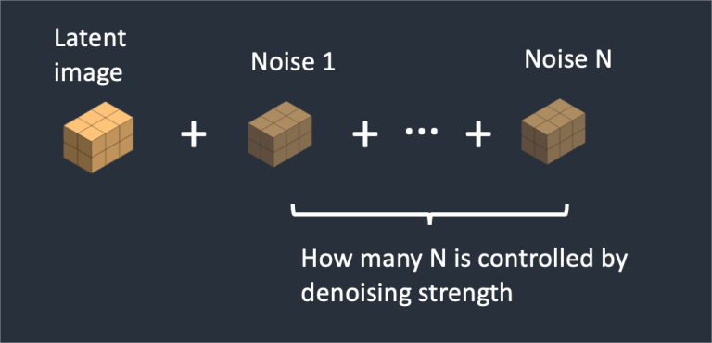
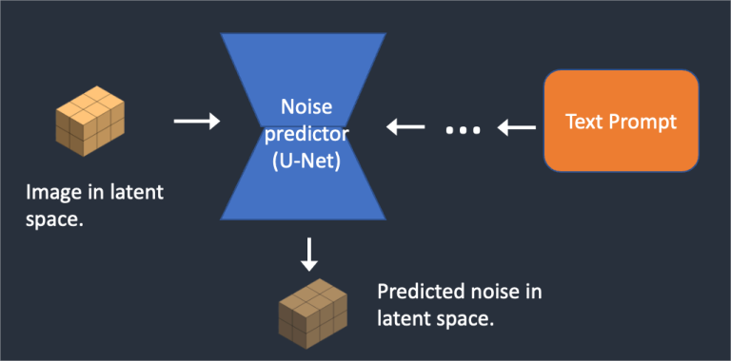

Stable Diffusion具体演示
图像转图像（Image-to-image）
在图像转图像中，一个输入图像和一个文本提示被提供作为输入。生成的图像将由输入的图像和文字提示决定。
① 输入图像被编码到潜空间。噪声被添加到潜像中。
② 噪声预测器 U-Net 将潜噪声图像和文本提示作为输入，并预测噪声
③ 从潜图像中减去噪音
然后重复②③步骤进行采样
④ 解码器将潜像转换回像素空间
运行 Stable Diffusion 后得到的图像
Notes:
至于图像转图像模式，则是输入一个图像和一个文本提示，生成的图像由输入的图像和文字提示决定。
第一步，输入图像被编码到潜空间。噪声被添加到潜像中。去噪强度（Denoising strength）控制加入多少噪音。如果它是 0，就不添加噪音。如果它是 1，则添加最大数量的噪声，使潜像成为一个完整的随机张量。
234步都和前面的文本转图像相同。先预测噪声，然后去噪，最后返回输出。

Slide 15
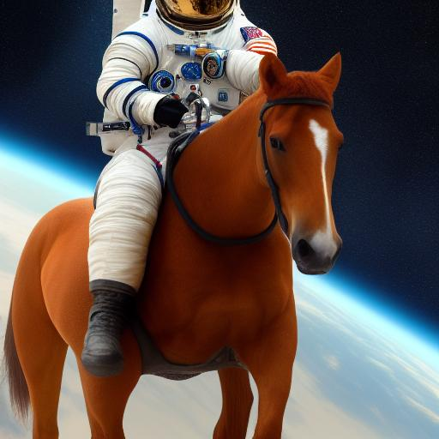

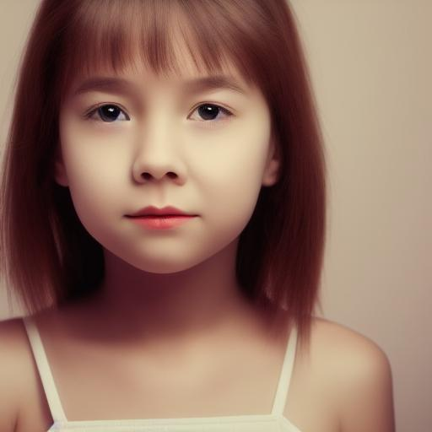
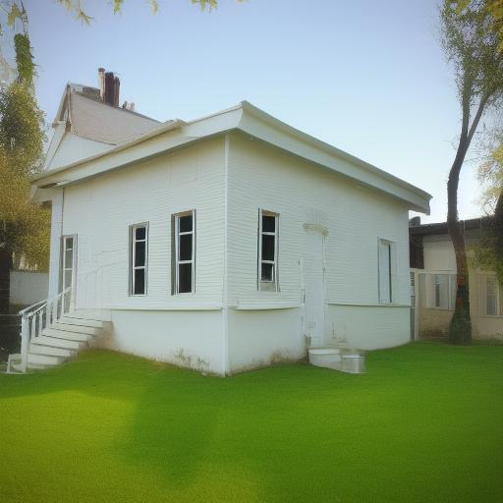

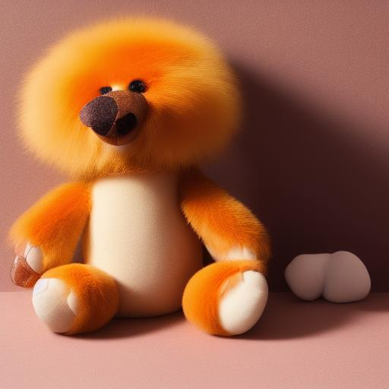
API demo
a photograph of an astronaut riding a horse
A beautiful flower
A girl's face
A house
Create a calming living space with a natural color palette and soft lighting, evoking tranquility and comfort. Subtle, diffused light and earthy tones blend seamlessly, forging a cozy atmosphere.
Showcase a plush toy's soft texture and friendly expression against a warm, solid-colored background. Highlight charming details like fur and eyes for an endearing image.
Notes:
然后这个展示的是我在官网上面使用他的api直接获得的一些结果，一般来说描述的越详细给出的绘画结果是越好的。

Slide 16
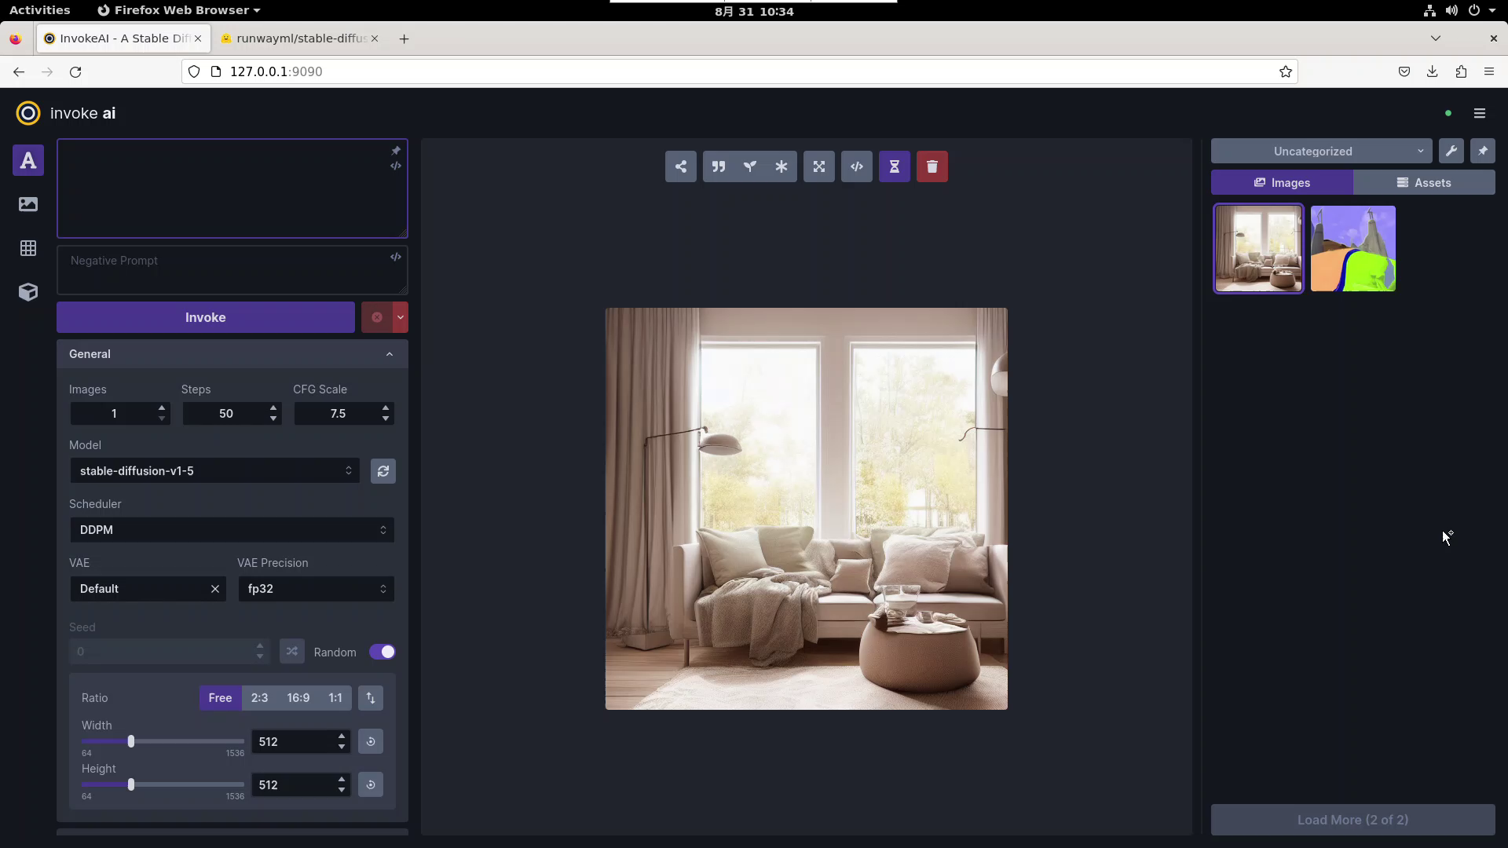
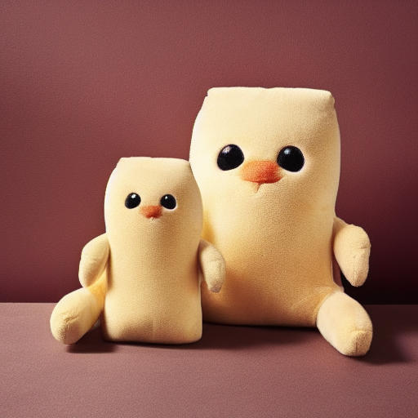
InvokeAI
Showcase a plush toy's soft texture and friendly expression against a warm, solid-colored background. Highlight charming details like fur and eyes for an endearing image.
Text
to
Img
Notes:
然后这个展示的是我安装的InvokeAI的运行例子。InvolveAI是stable diffusion的一个应用实例。他会有这样一个比较精致的界面UI。
这个就是文本到图像的例子。输入这么长一段话就可以输出这个图片。可以看到他的过程就是不断采样从模糊变清晰的。

Slide 17
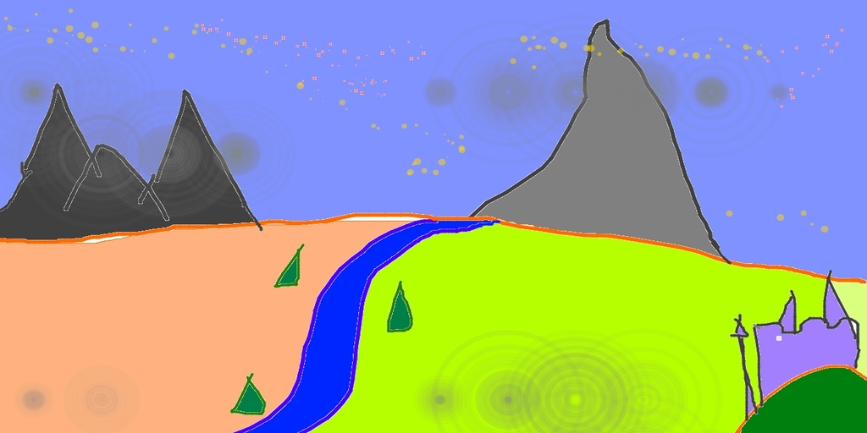
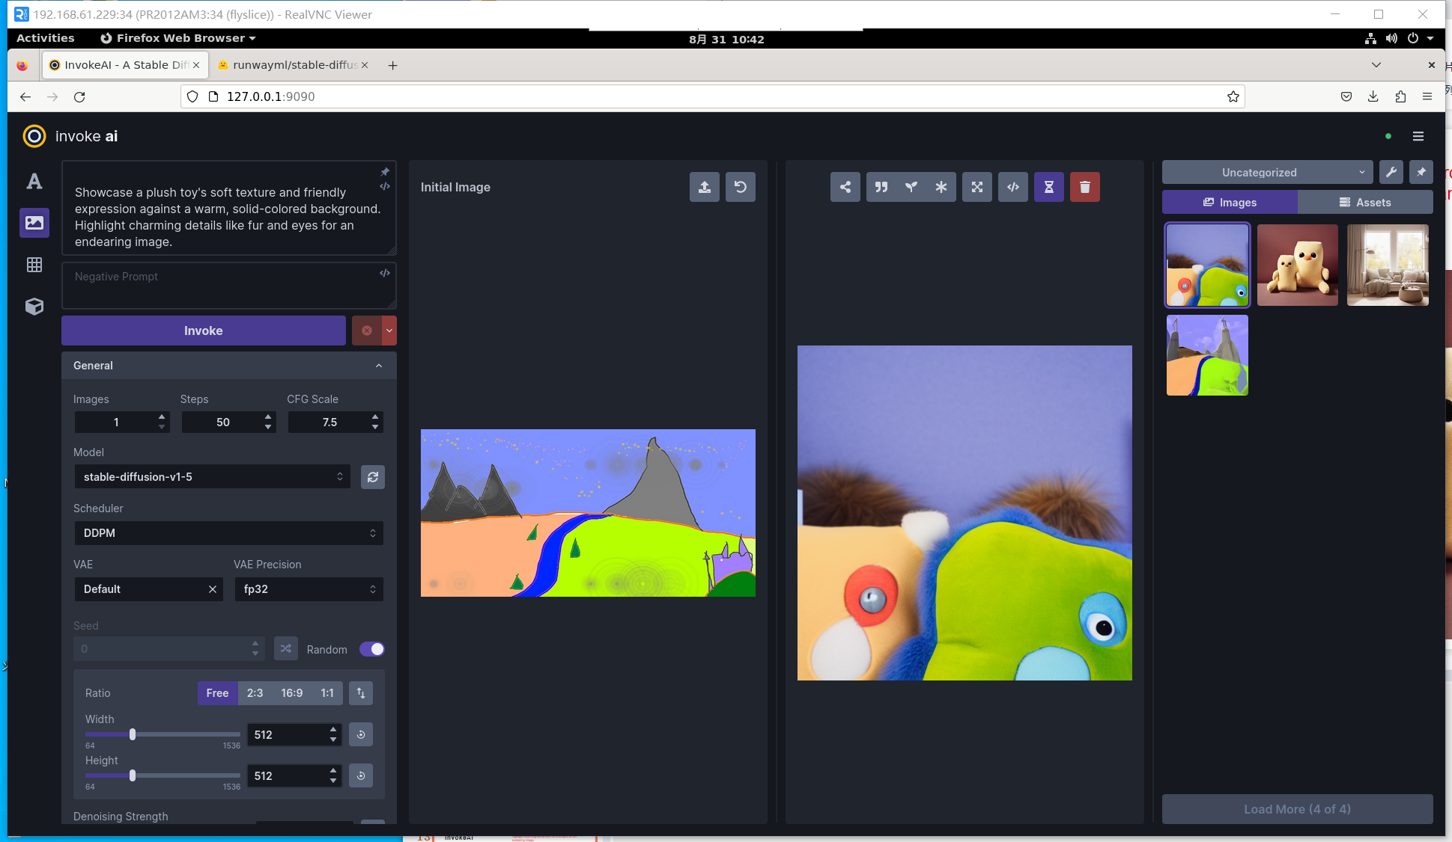
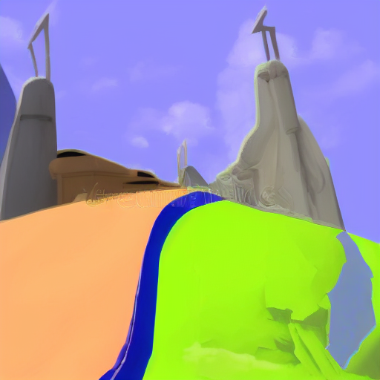
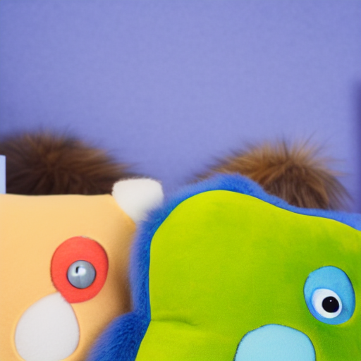
InvokeAI
original
Img
to
Img
没有任何提示
加入提示↓
Showcase a plush toy's soft texture and friendly expression against a warm, solid-colored background. Highlight charming details like fur and eyes for an endearing image.
Notes:
最后这个是图片转图片，不加提示是左图的结果，加了前面那一段话就变成右边的图片了，因为这段话描述的是生成玩偶，所以这个图片结合输入的原图和文字提示生成这样的玩偶图。

